Slide 1
1. Назовите событие первой четверти XIX века, которое серьёзно повлияло на русскую культуру; 2. Объясните, как земские и городские органы местного самоуправления влияли на развитие городов и деревень

Slide 2
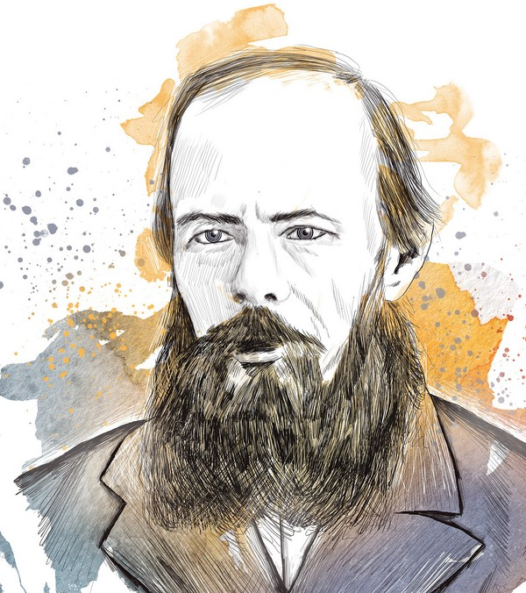
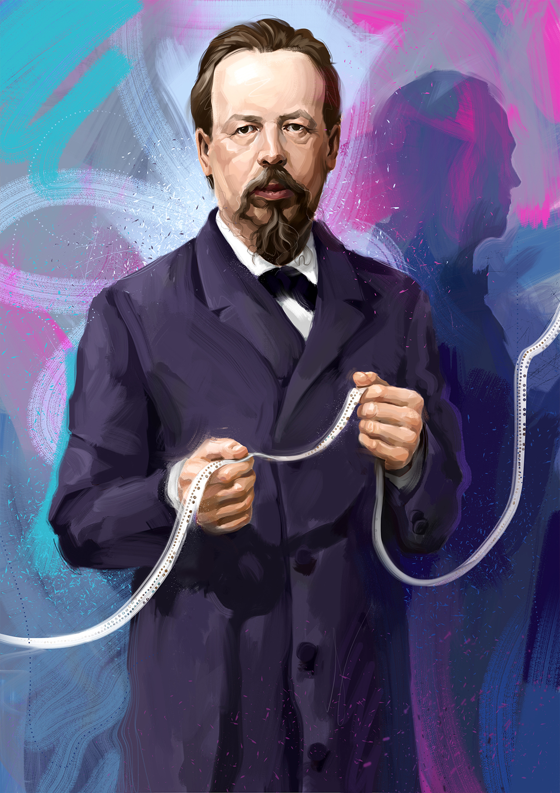
Русская наука и культура во вт. п. XIX-нач. XX вв.

Slide 3
План
Развитие науки и образования
Литература
Музыка
Живопись
Архитектура

Slide 4
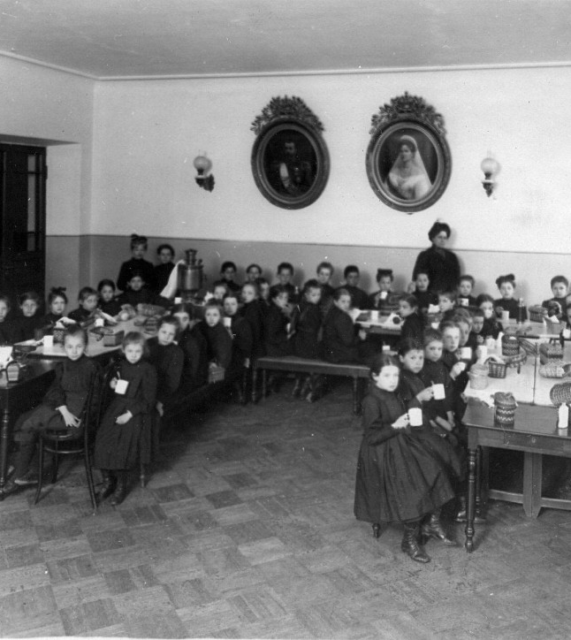
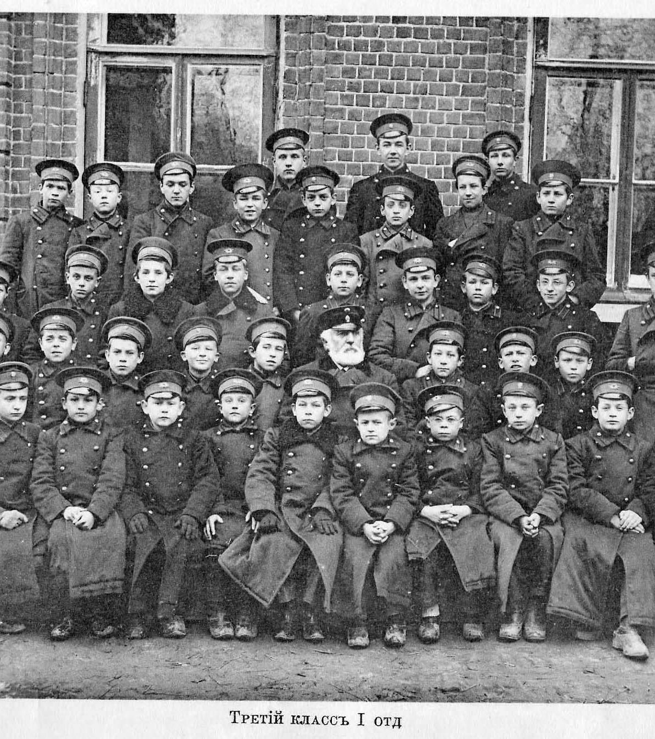
Появление общегосударственной системы образования
Гуманитарные университеты
Высшее образование
Технические институты
1878 – высшие женские курсы (СПб)
Гимназии
Среднее образование
Реальные училища
Женские (1862)
1-классные школы
Начальное образование
Воскресные школы
2-годичные уезд. училища
Земск.нач.шк (3-4 года)

Slide 5
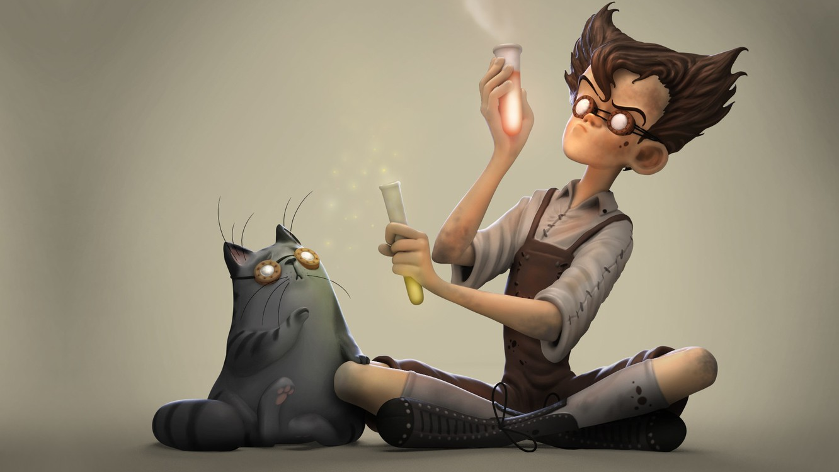

Slide 6
Развитие науки
Учёный | Открытие

Slide 7
Повторим изученное
Расскажите о новых явлениях в системе образования вт.п. XIX в.
Какие научные открытия произошли в этот период?
С чем связаны изменения, происходившие в области образования и науки?

Slide 8
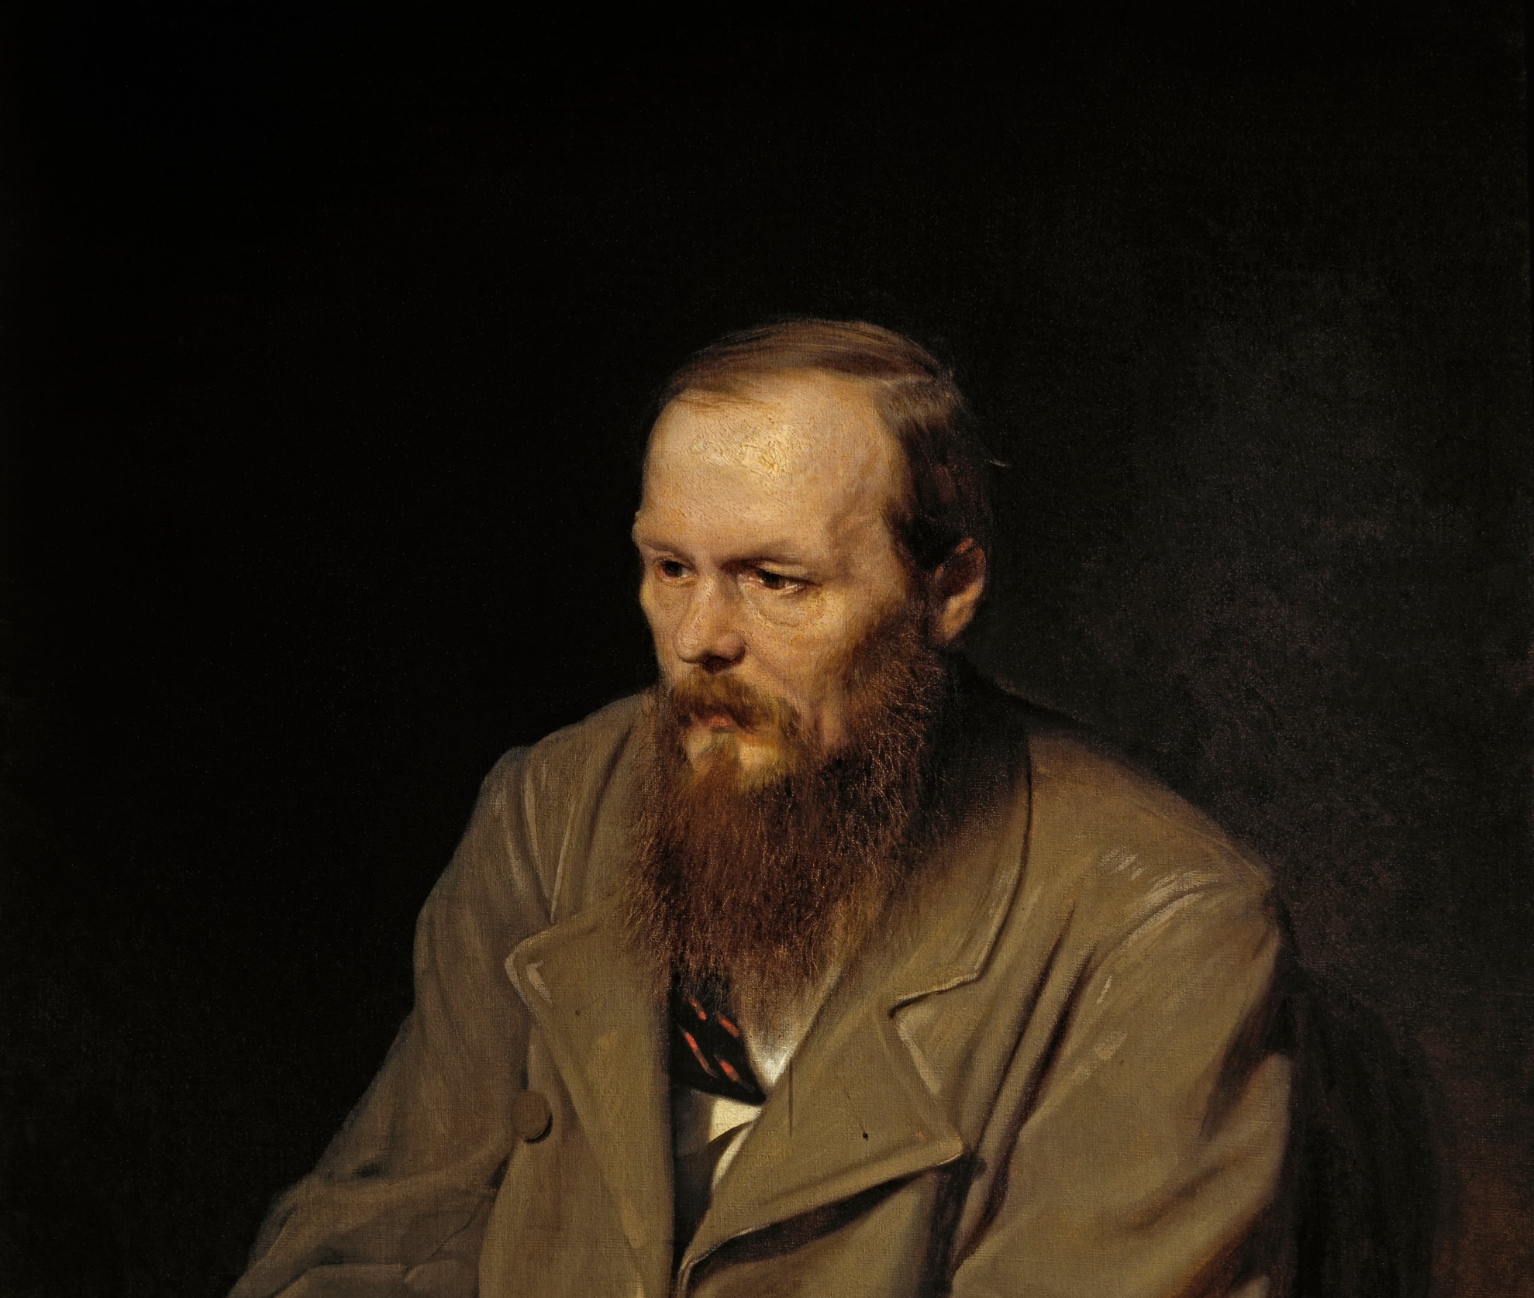
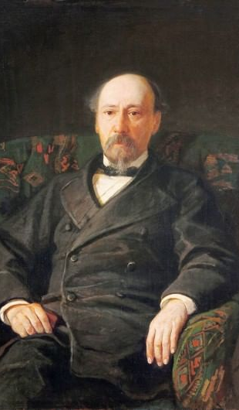
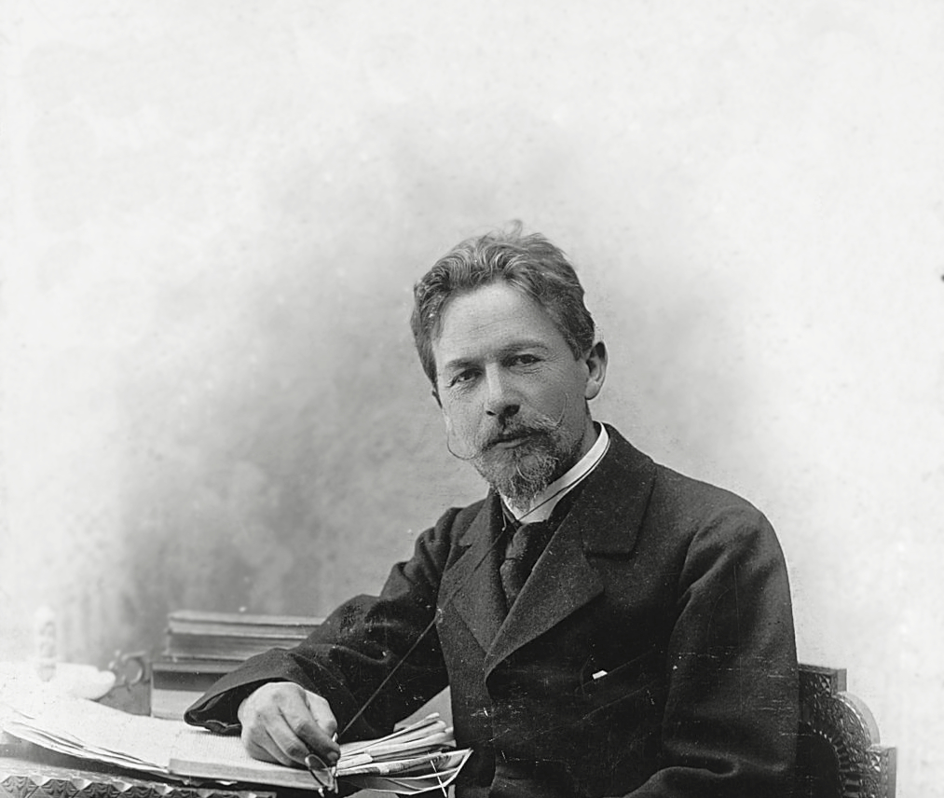
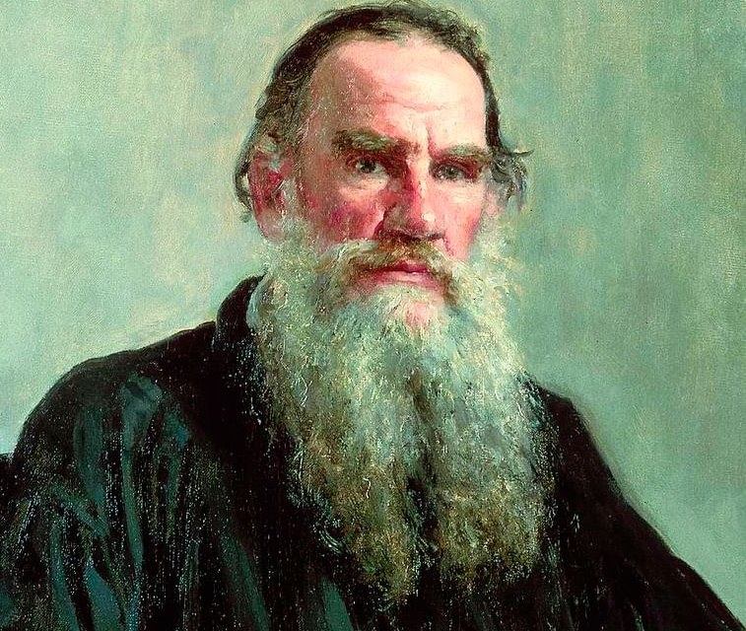
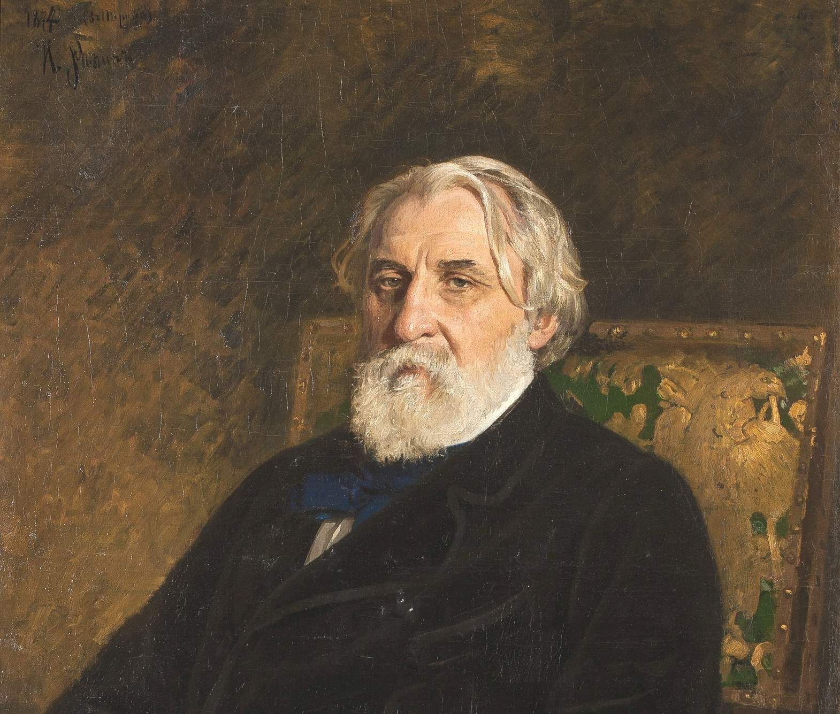

Slide 9


Slide 10
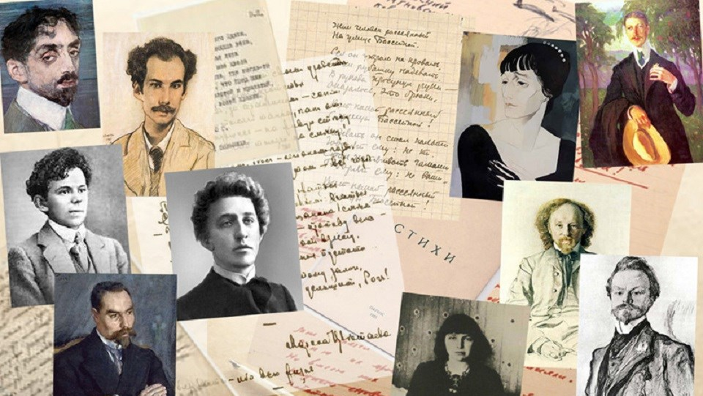

Slide 11
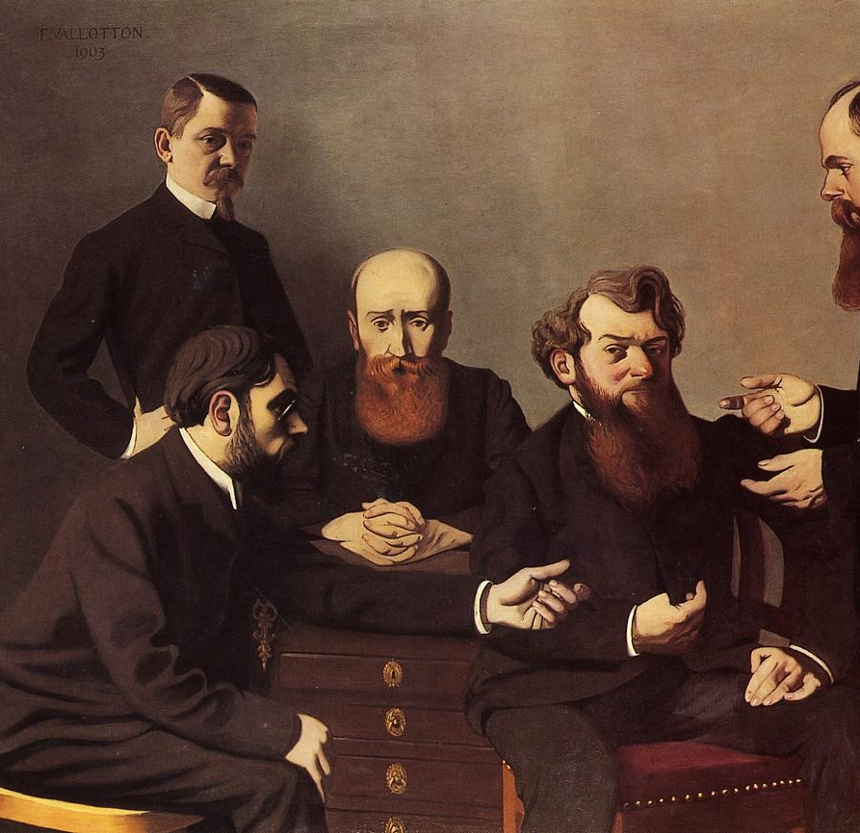
«Могучая кучка»: Милий Алексеевич Балакирев, Модест Петрович Мусоргский, Александр Порфирьевич Бородин, Николай Андреевич Римский-Корсаков и Цезарь Антонович Кюи
Творческое содружество русских композиторов, сложившееся в Санкт-Петербурге в конце 1850-х и начале 1860-х годов

Slide 12
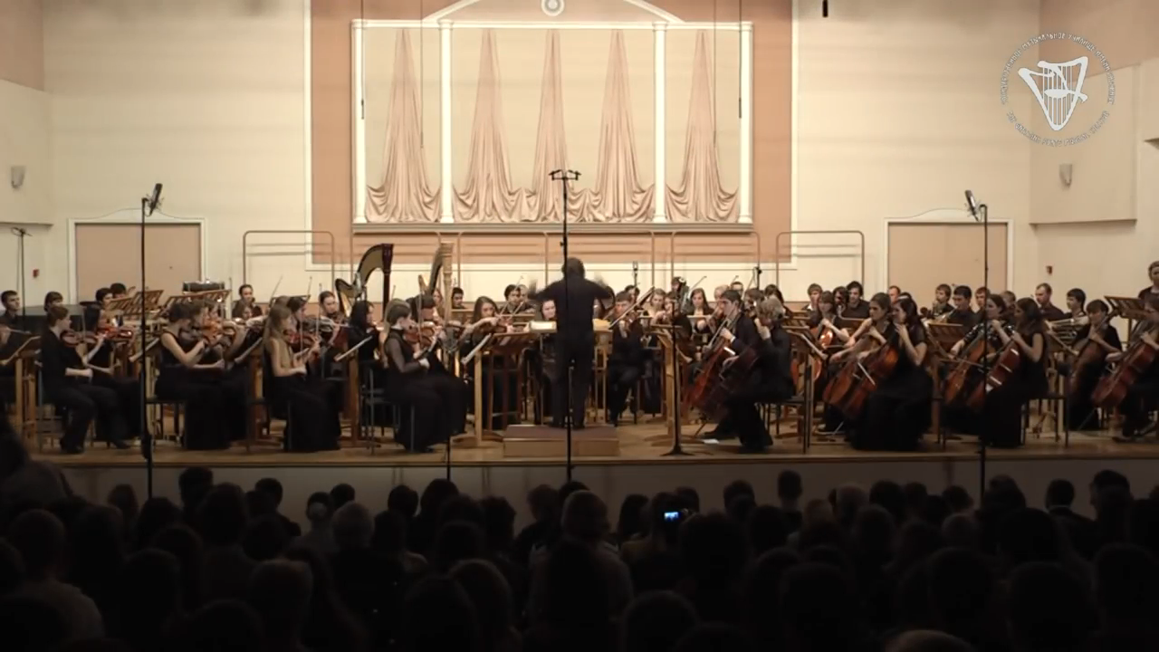

Slide 13

Третьяковская галерея: кладезь русской и мировой живописи
tretyakovgallery.ru/collection/

Slide 14
Изучите последний пункт и составьте рассказ о развитии архитектуры. Какие нововведения зафиксированы в тот период?

Slide 15
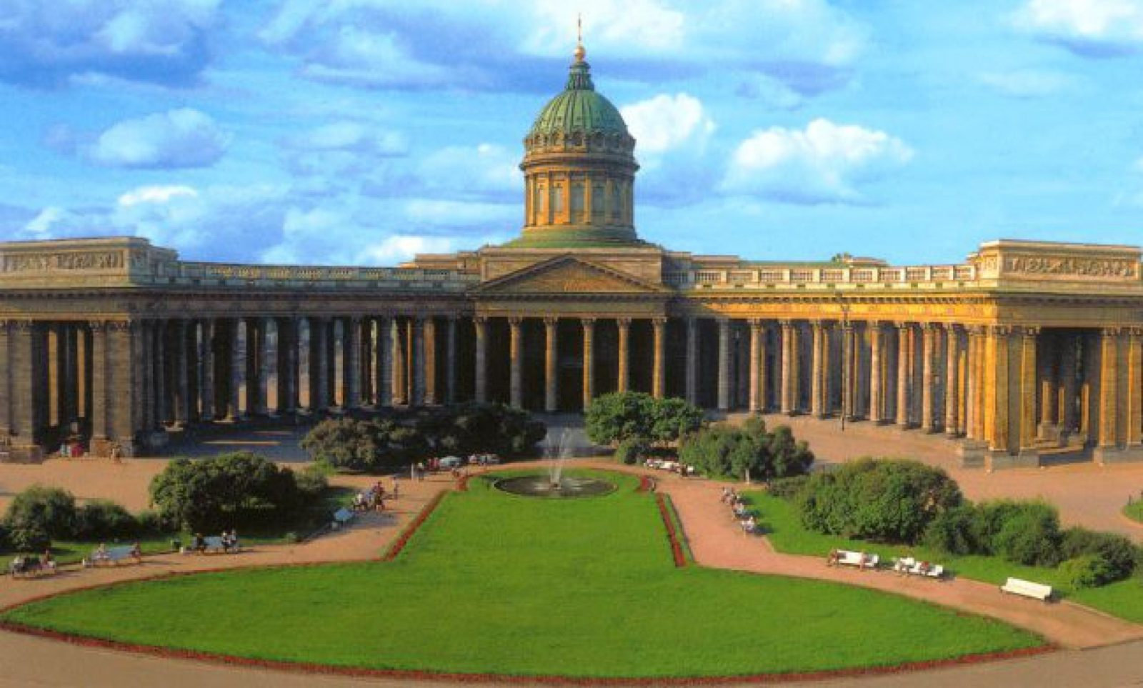
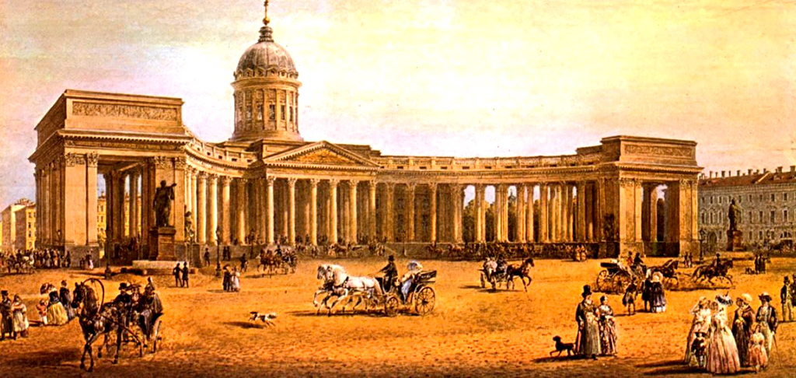
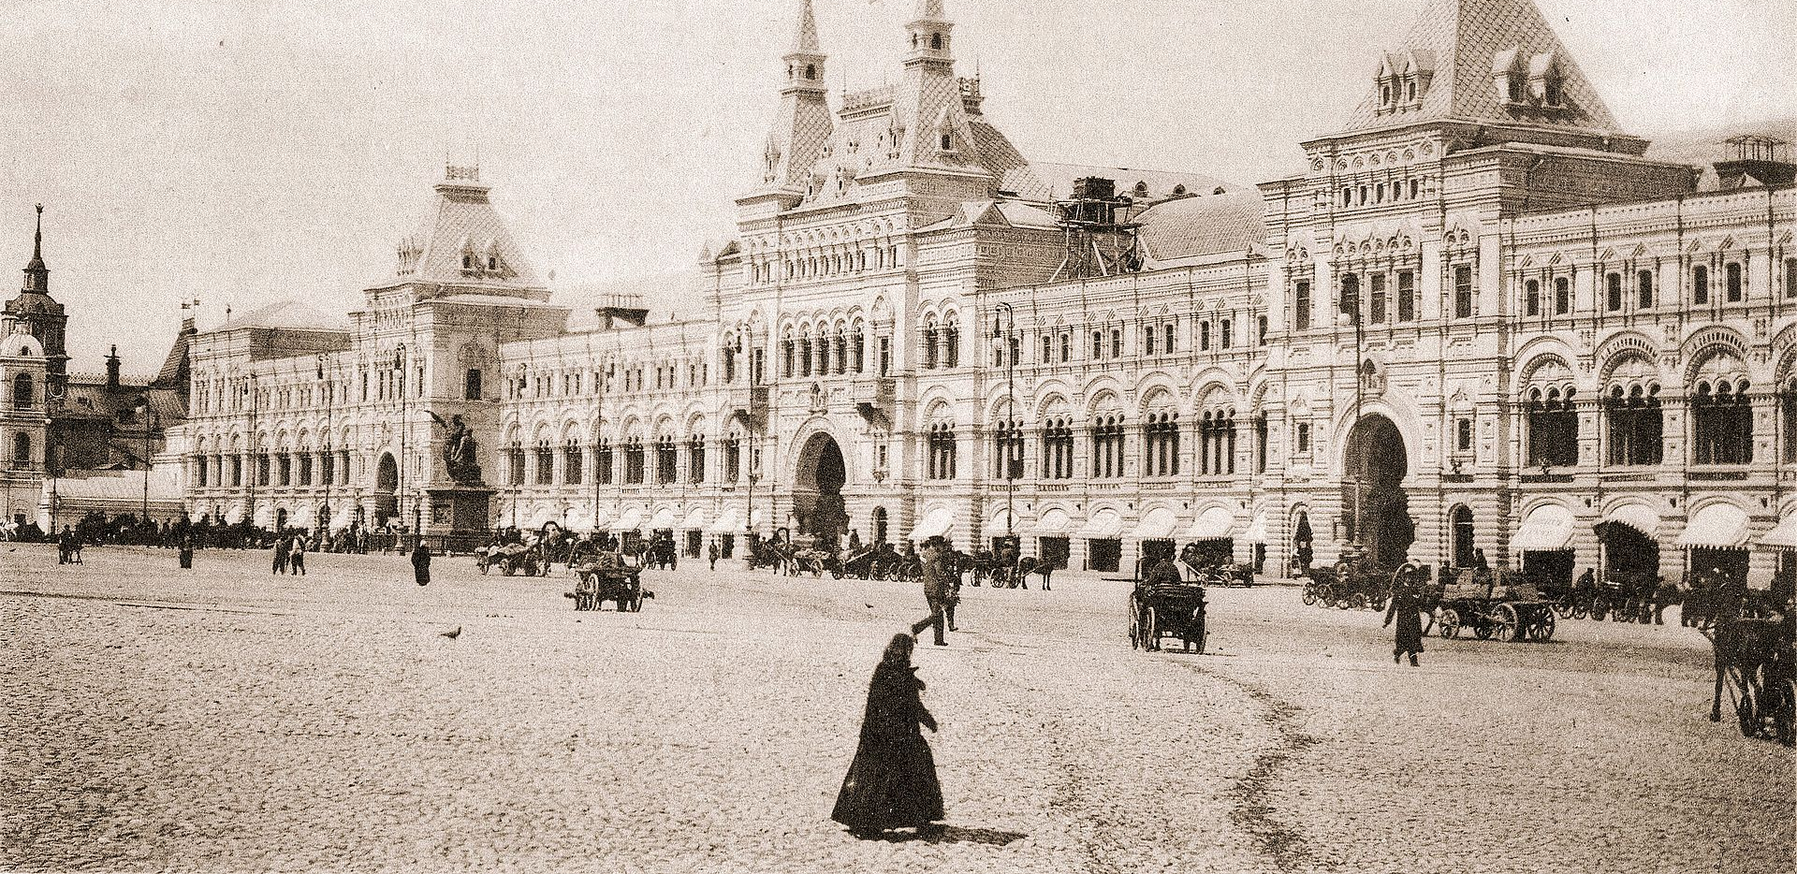
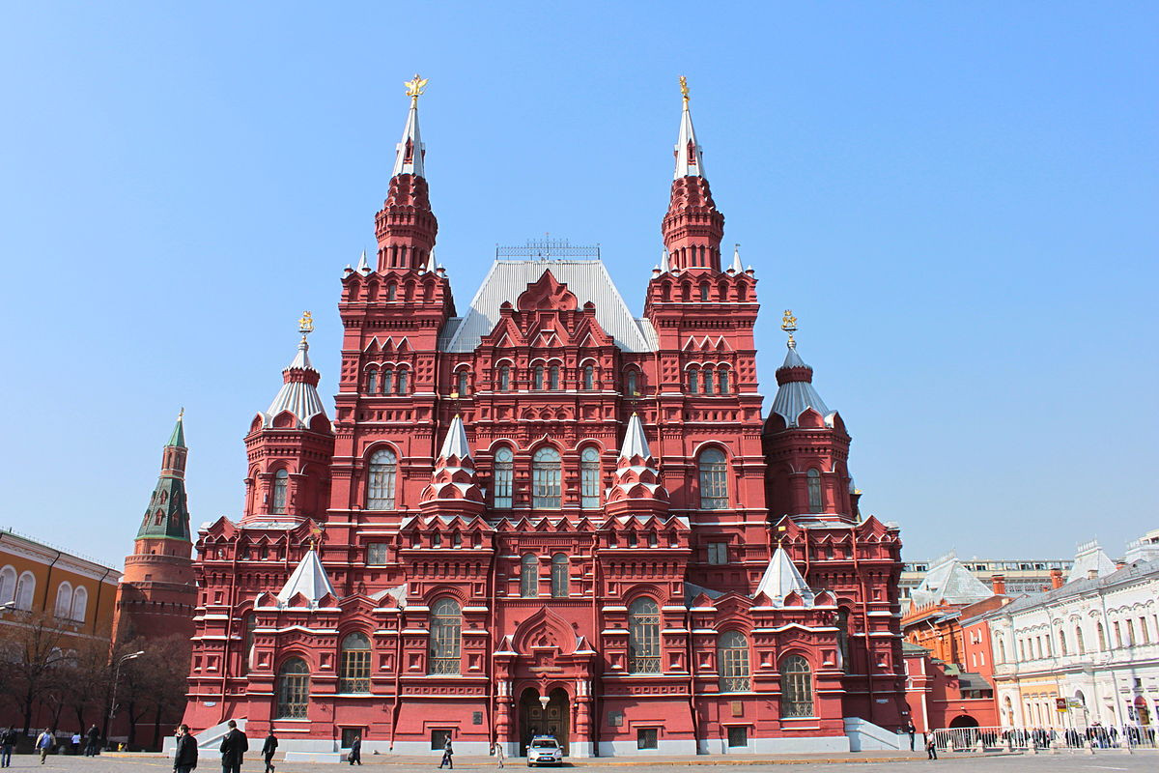
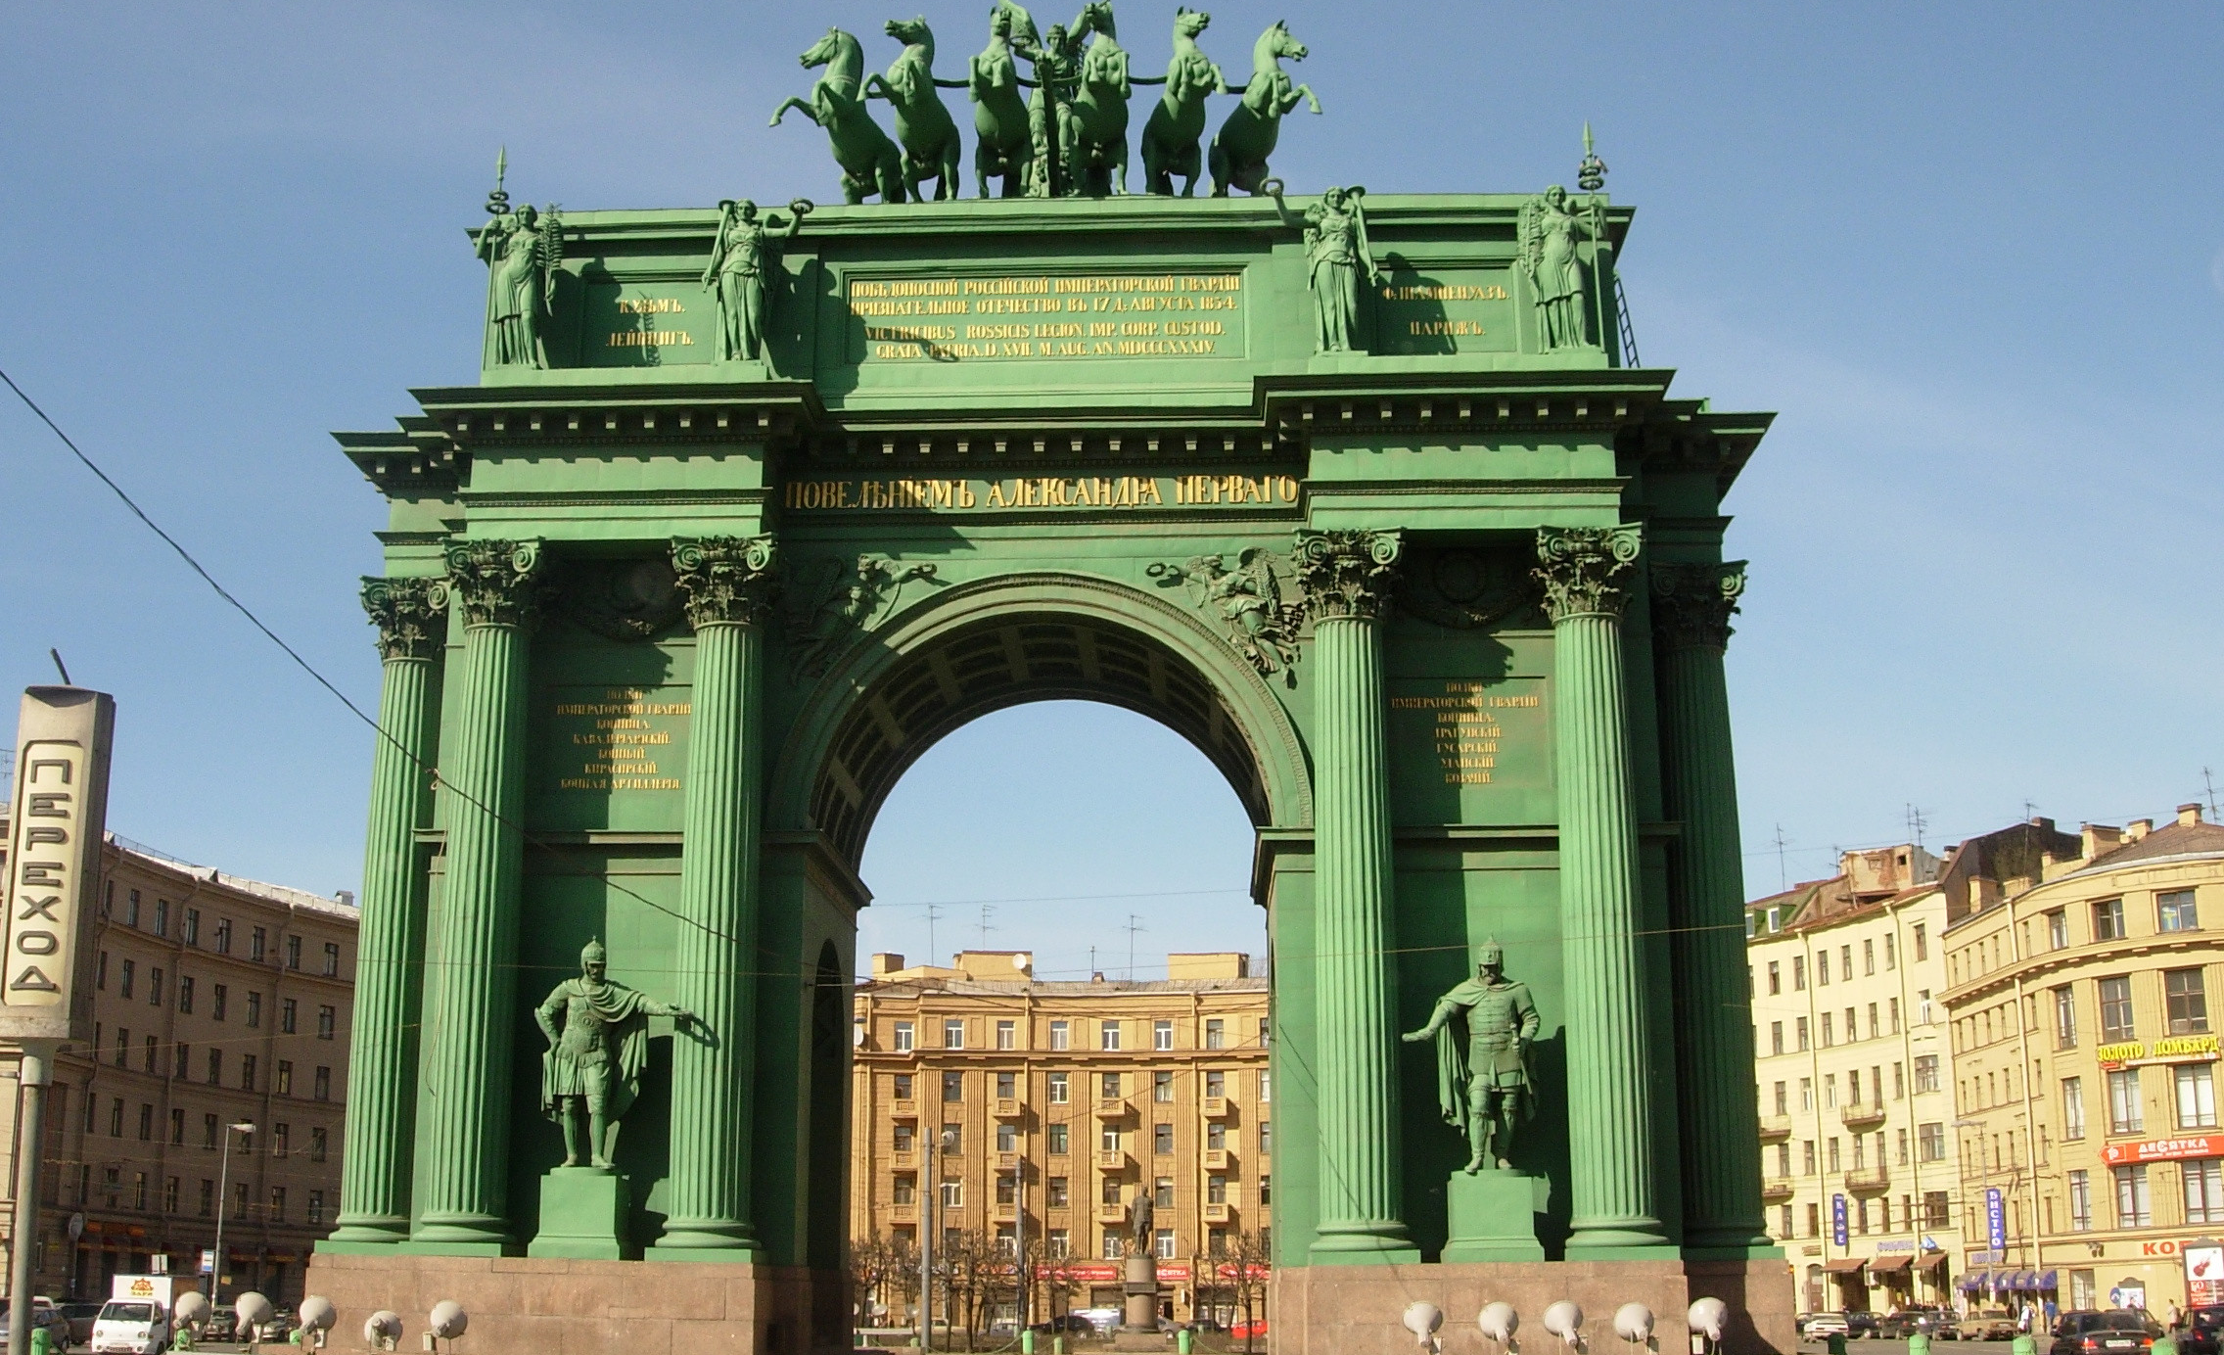
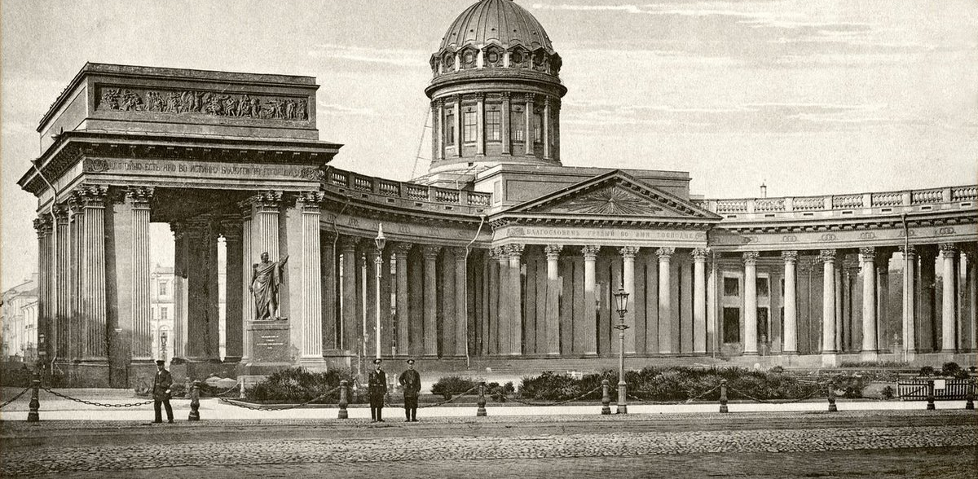

Slide 16
§22, в. 1-4 (у.), 5 (доп.), с. 136 (доп.)

